Slide 1
מבני נתונים נושא 15
ערמה בינומית
אליזבט איצקוביץ, elizabeti@ariel.ac.il
מחלקה למדעי המחשב
אוניברסיטת אריאל בשומרון

Slide 2
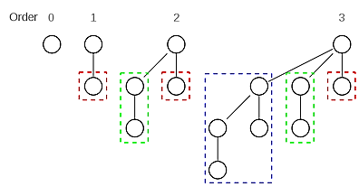
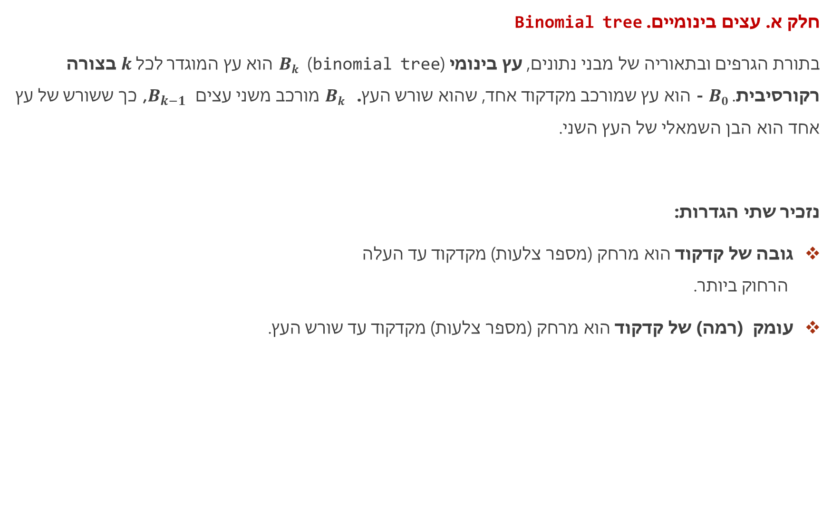
binomial heap - ערמה בינומית – עץ בינומי
חלק א. עצים בינומיים. Binomial tree
בתורת הגרפים ובתאוריה של מבני נתונים, עץ בינומי (binomial tree) $Bk$הוא עץ המוגדר לכל$k$בצורה רקורסיבית. $B0$ - הוא עץ שמורכב מקדקוד אחד, שהוא שורש העץ. $Bk$ מורכב משני עצים ,$B_{k−1}$ כך ששורש של עץ אחד הוא הבן השמאלי של העץ השני.
נזכיר שתי הגדרות:
גובה של קדקוד הוא מרחק (מספר צלעות) מקדקוד עד העלה
הרחוק ביותר.
עומק (רמה) של קדקוד הוא מרחק (מספר צלעות) מקדקוד עד שורש העץ.

Slide 3
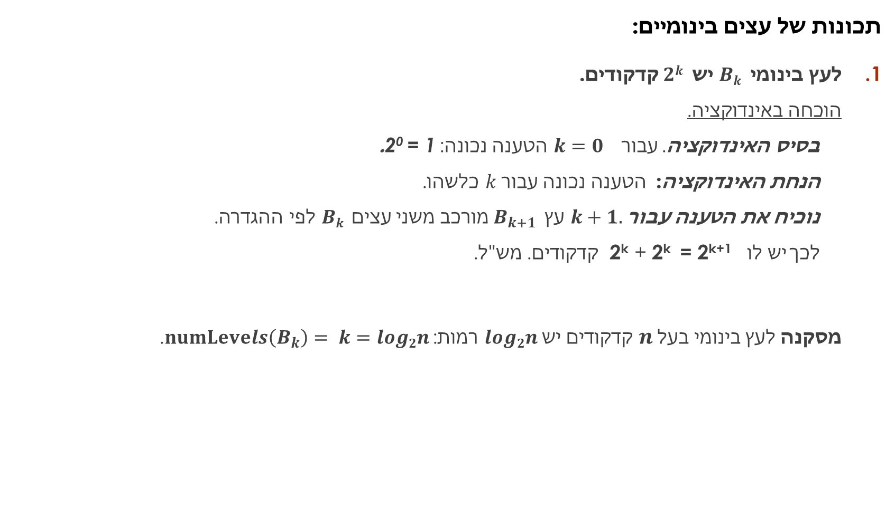
עצים בינומיים
תכונות של עצים בינומיים:
לעץ בינומי $Bk$ יש $2k$ קדקודים.
הוכחה באינדוקציה.
בסיס האינדוקציה. עבור $k=0$ הטענה נכונה: 2⁰ = 1.
הנחת האינדוקציה: הטענה נכונה עבור $k$ כלשהו.
נוכיח את הטענה עבור $k+1.$ עץ $B_{k+1}$ מורכב משני עצים $Bk$ לפי ההגדרה.
לכך יש לו 2^{k} + 2^{k} = 2^{k+1} קדקודים. מש"ל.
מסקנה לעץ בינומי בעל $n$ קדקודים יש $log2n$ רמות: $numLevels\left(B_{k}\right)= k=log2n$.

Slide 4
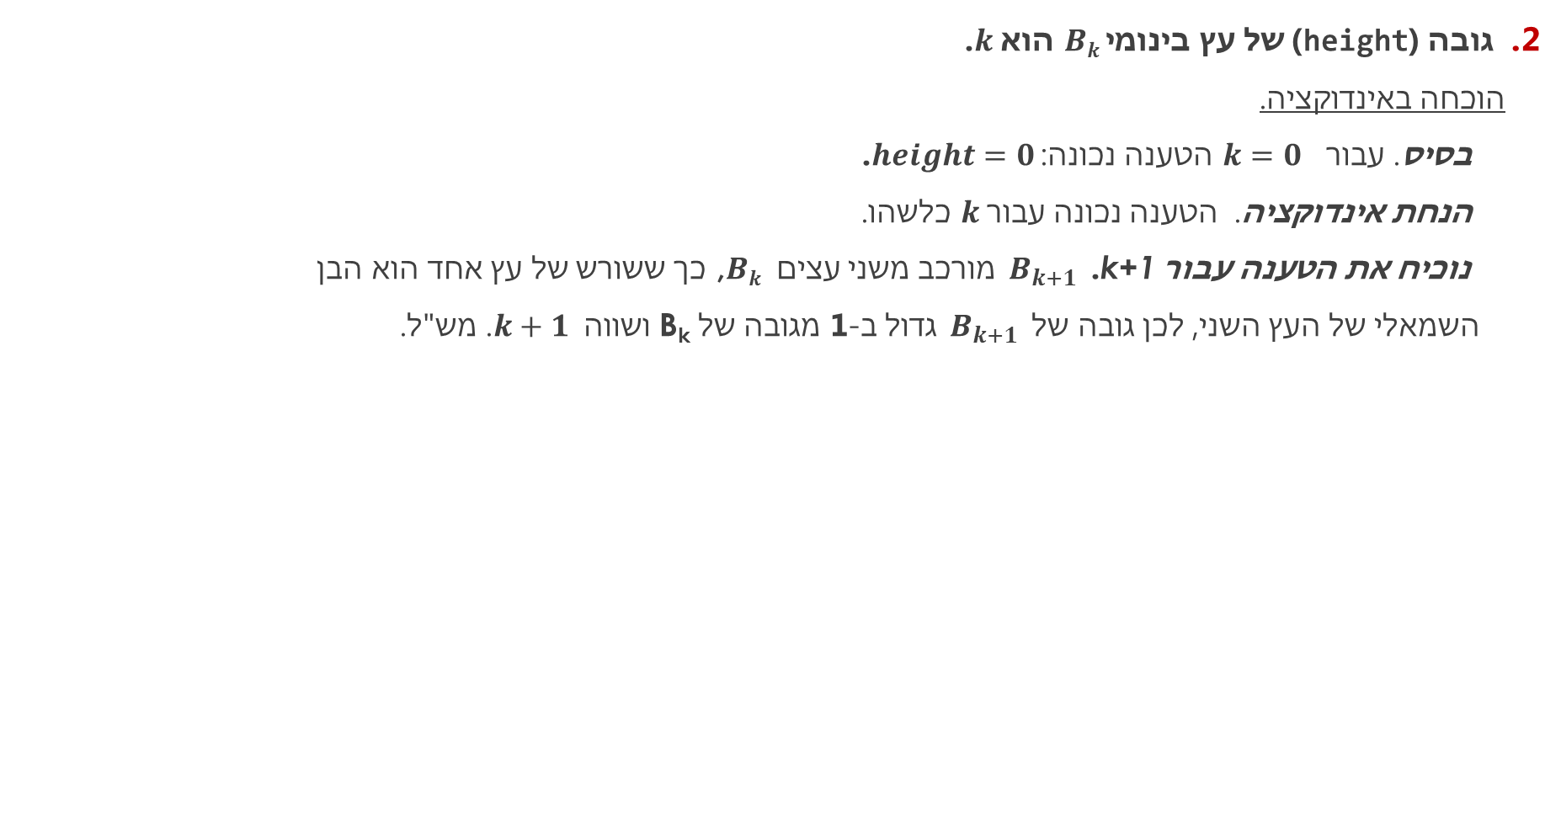
עץ בינומי - תכונות
2. גובה (height) של עץ בינומי $Bk$ הוא $k$.
הוכחה באינדוקציה.
בסיס. עבור $k=0$ הטענה נכונה: $height=0$.
הנחת אינדוקציה. הטענה נכונה עבור $k$ כלשהו.
נוכיח את הטענה עבור k+1. $B_{k+1}$ מורכב משני עצים ,$Bk$ כך ששורש של עץ אחד הוא הבן
השמאלי של העץ השני, לכן גובה של $B_{k+1}$ גדול ב-1 מגובה של B_{k} ושווה $k+1$. מש"ל.

Slide 5
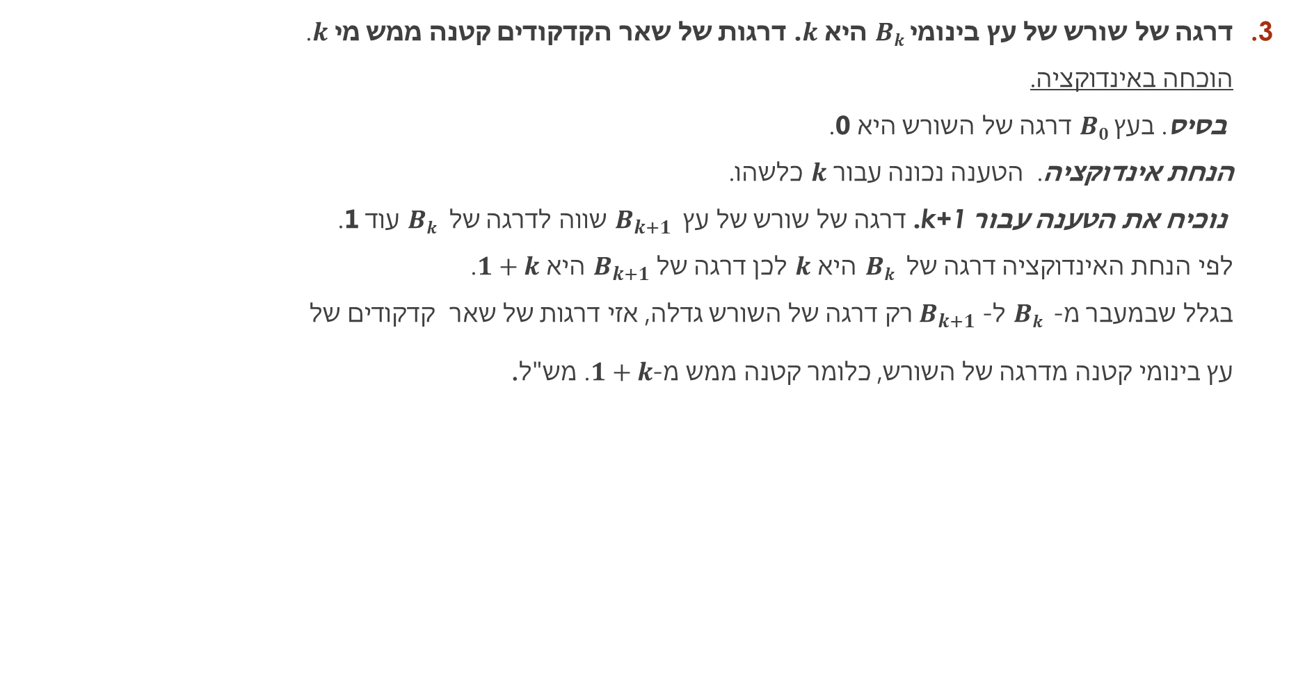
עץ בינומי - תכונות
דרגה של שורש של עץ בינומי $Bk$ היא $k$. דרגות של שאר הקדקודים קטנה ממש מי $k$.
הוכחה באינדוקציה.
בסיס. בעץ $B0$ דרגה של השורש היא 0.
הנחת אינדוקציה. הטענה נכונה עבור $k$ כלשהו.
נוכיח את הטענה עבור k+1. דרגה של שורש של עץ $B_{k+1}$ שווה לדרגה של $Bk$ עוד 1.
לפי הנחת האינדוקציה דרגה של $Bk$ היא $k$ לכן דרגה של $B_{k+1}$ היא $1+k$.
בגלל שבמעבר מ- $Bk$ל- $B_{k+1}$ רק דרגה של השורש גדלה, אזי דרגות של שאר קדקודים של
עץ בינומי קטנה מדרגה של השורש, כלומר קטנה ממש מ-$1+k$. מש"ל.

Slide 6
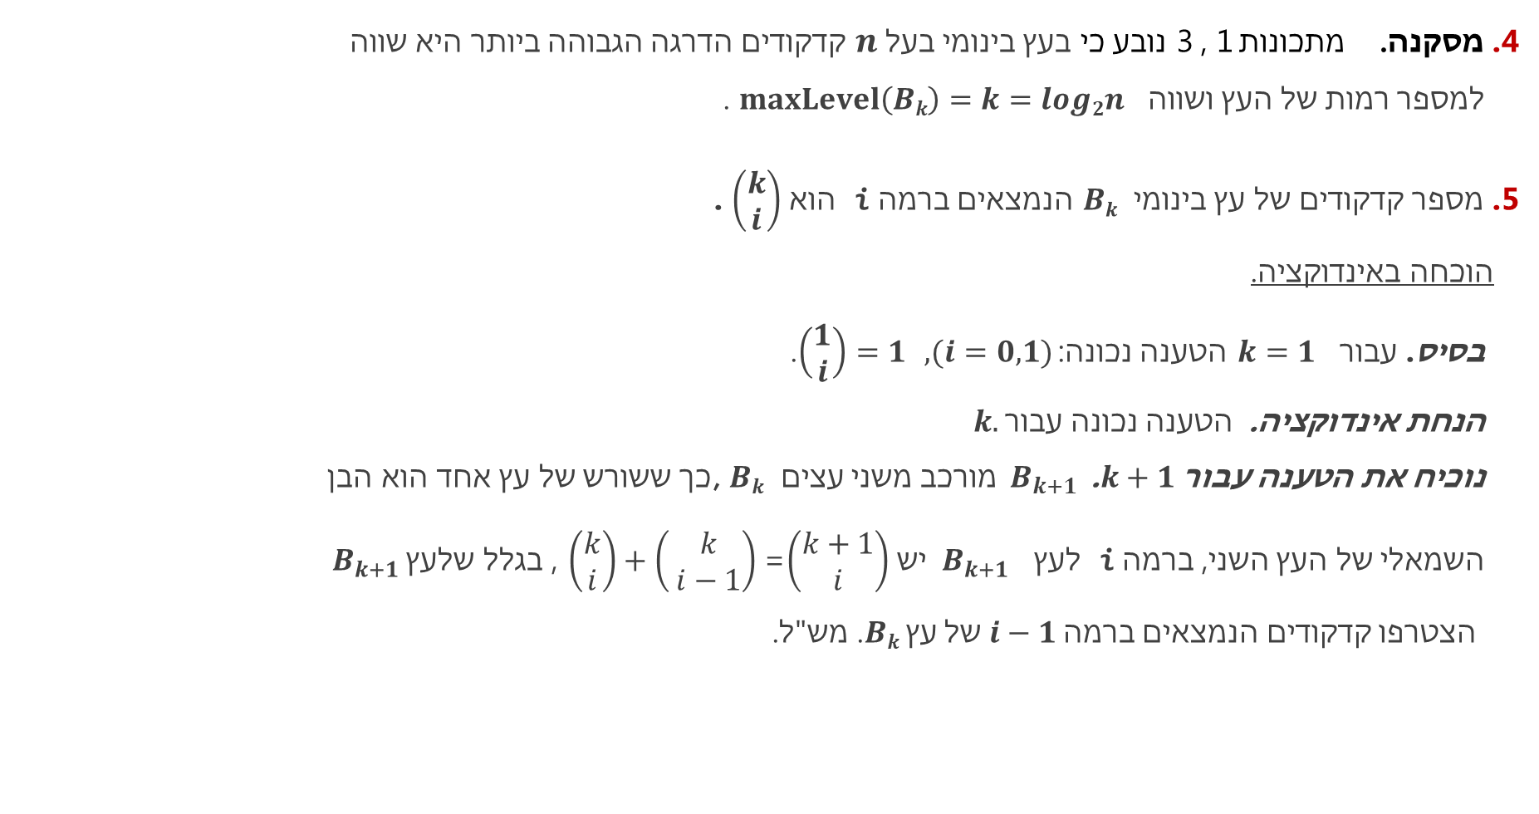
עץ בינומי - תכונות
4. מסקנה . מתכונות 1 , 3 נובע כי בעץ בינומי בעל $n$ קדקודים הדרגה הגבוהה ביותר היא שווה
למספר רמות של העץ ושווה $maxLevel\left(Bk\right)=k=log2n$ .
5. מספר קדקודים של עץ בינומי $Bk$ הנמצאים ברמה i הוא $\left(\begin{matrix}k \\ i\end{matrix}\right)$ .
הוכחה באינדוקציה.
בסיס. עבור $k=1$ הטענה נכונה: $\left(\begin{matrix}1 \\ i\end{matrix}\right)=1$ $, (i=0,1)$.
הנחת אינדוקציה. הטענה נכונה עבור$k.$
נוכיח את הטענה עבור $k+1$. $B_{k+1}$ מורכב משני עצים , $Bk$ כך ששורש של עץ אחד הוא הבן
השמאלי של העץ השני, ברמה i לעץ $B_{k+1}$ יש $\left(\begin{matrix}k+1 \\ i\end{matrix}\right)$= $\left(\begin{matrix}k \\ i\end{matrix}\right)+\left( \begin{matrix}k \\ i−1\end{matrix}\right)$ , בגלל שלעץ $B_{k+1}$
הצטרפו קדקודים הנמצאים ברמה$i−1$של עץ $Bk$. מש"ל.

Slide 7
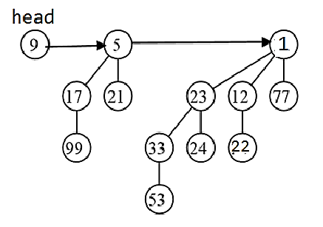
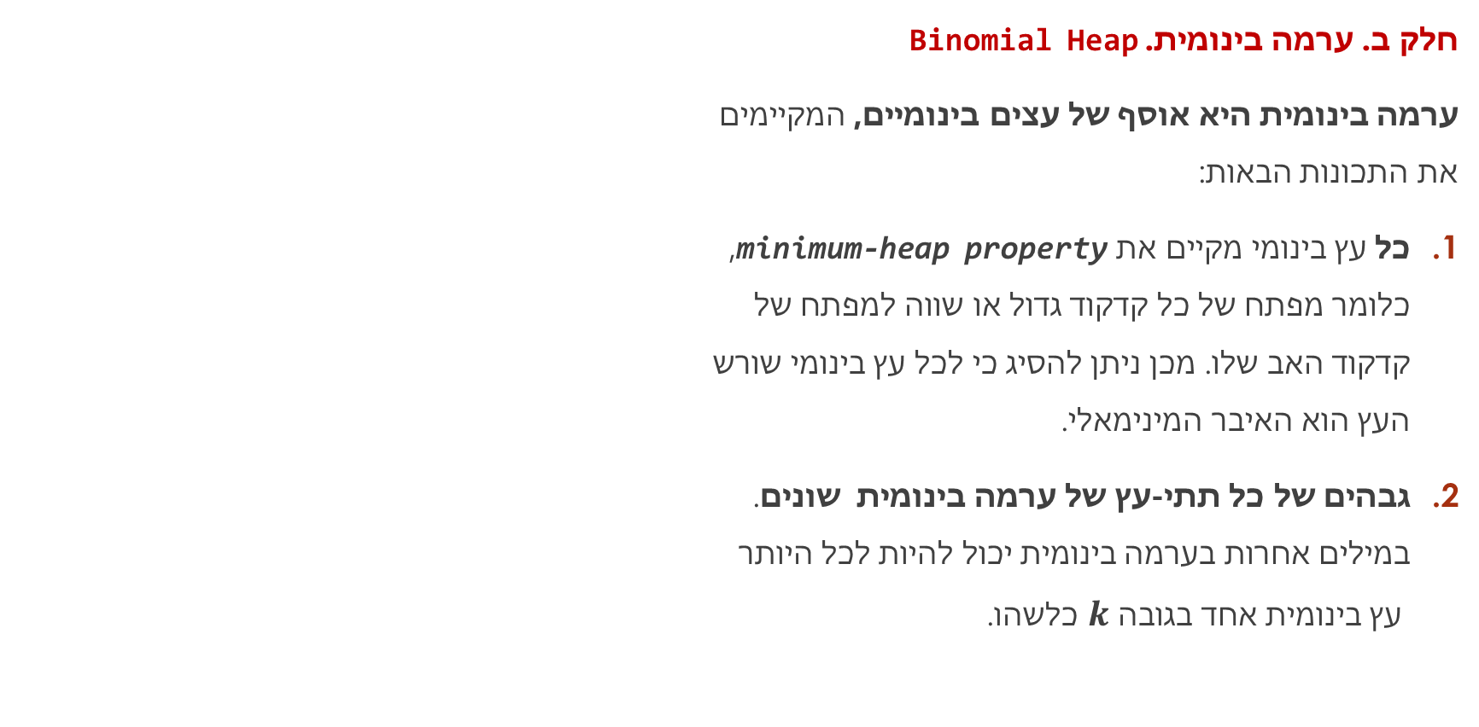
Binomial heap – ערמה בינומית
חלק ב. ערמה בינומית. Binomial Heap
ערמה בינומית היא אוסף של עצים בינומיים, המקיימים
את התכונות הבאות:
כל עץ בינומי מקיים את minimum-heap property,
כלומר מפתח של כל קדקוד גדול או שווה למפתח של
קדקוד האב שלו. מכן ניתן להסיג כי לכל עץ בינומי שורש
העץ הוא האיבר המינימאלי.
גבהים של כל תתי-עץ של ערמה בינומית שונים.
במילים אחרות בערמה בינומית יכול להיות לכל היותר
עץ בינומית אחד בגובה $k$ כלשהו.

Slide 8
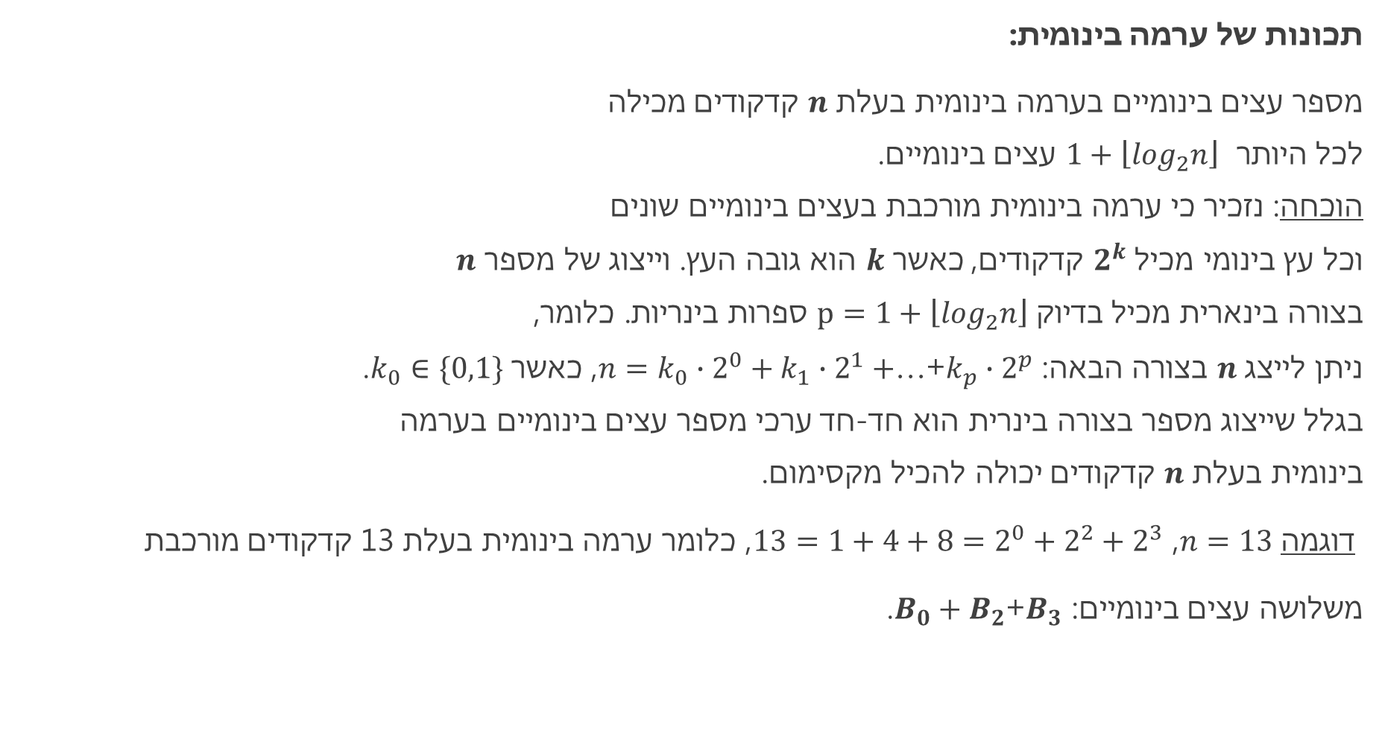
Binomial heap – ערמה בינומית
תכונות של ערמה בינומית:
מספר עצים בינומיים בערמה בינומית בעלת $n$ קדקודים מכילה
לכל היותר $1+\left\lfloor \log_{2}n\right\rfloor$ עצים בינומיים.
הוכחה: נזכיר כי ערמה בינומית מורכבת בעצים בינומיים שונים
וכל עץ בינומי מכיל $2^{k}$ קדקודים, כאשר $k$ הוא גובה העץ. וייצוג של מספר $n$
בצורה בינארית מכיל בדיוק $p=1+\left\lfloor \log_{2}n\right\rfloor$ ספרות בינריות. כלומר,
ניתן לייצג $n$ בצורה הבאה: $n=k_{0}∙2^{0}+k_{1}∙2^{1}+$…+$k_{p}∙2^{p}$, כאשר $k_{0}∈\{0, 1\}$.
בגלל שייצוג מספר בצורה בינרית הוא חד-חד ערכי מספר עצים בינומיים בערמה
בינומית בעלת $n$ קדקודים יכולה להכיל מקסימום.
דוגמה $n=13$, $13=1+4+8=2^{0}+2^{2}+2^{3}$, כלומר ערמה בינומית בעלת 13 קדקודים מורכבת
משלושה עצים בינומיים: $B_{0}+B_{2}$+$B_{3}$.

Slide 9
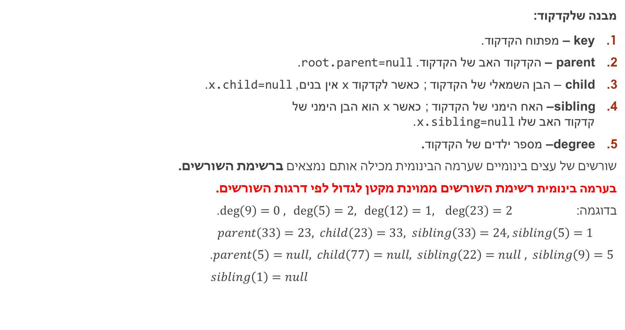
Binomial heap – ערמה בינומית
מבנה שלקדקוד:
key – מפתוח הקדקוד.
parent – הקדקוד האב של הקדקוד. root.parent=null.
child – הבן השמאלי של הקדקוד; כאשר לקדקוד x אין בנים, x.child=null.
sibling – האח הימני של הקדקוד; כאשר x הוא הבן הימני של
קדקוד האב שלו x.sibling=null.
degree – מספר ילדים של הקדקוד.
שורשים של עצים בינומיים שערמה הבינומית מכילה אותם נמצאים ברשימת השורשים.
בערמה בינומית רשימת השורשים ממוינת מקטן לגדול לפי דרגות השורשים.
בדוגמה: $\deg\left(9\right)=0 , \deg\left(5\right)=2, \deg\left(12\right)=1,\deg\left(23\right)=2$.
$parent\left(33\right)=23, child\left(23\right)=33, sibling\left(33\right)=24, sibling\left(5\right)=1$
$, sibling\left(9\right)=5$ $parent\left(5\right)=null, child\left(77\right)=null, sibling\left(22\right)=null$.
$sibling\left(1\right)=null$

Slide 10
Binomial heap – ערמה בינומית
מבנה של ערמה בינומית:
מחלקת BinomialHeap מכילה משתנה עצם אחד בלבד והא ראש של רשימת השורשים head.
הפעולות הנתמכות בערמה בינומית:
בניית ערמה בינומית חדשה (create new binomial heap)
מציאת איבר מינימאלי (find minimum)
איחוד שתי ערמות בינומיות (union)
הכנסת איבר חדש (insert)
מחיקת איבר מינימאלי (delete minimum)
הקטנת מפתח (decrease key)
מחיקת איבר (delete).

Slide 11
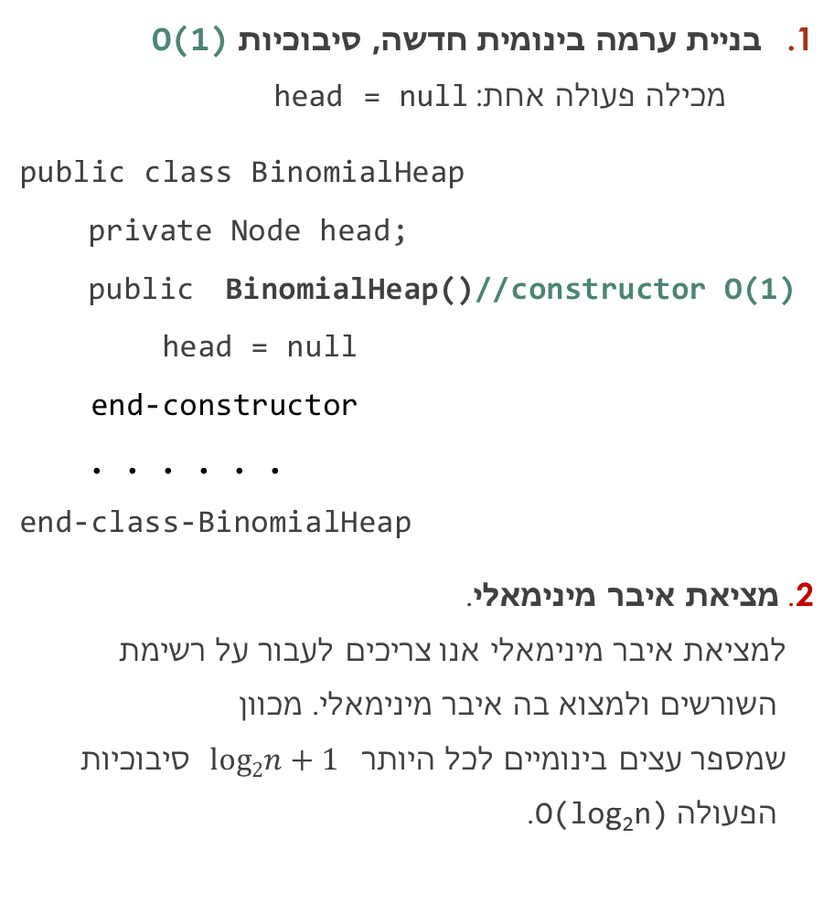
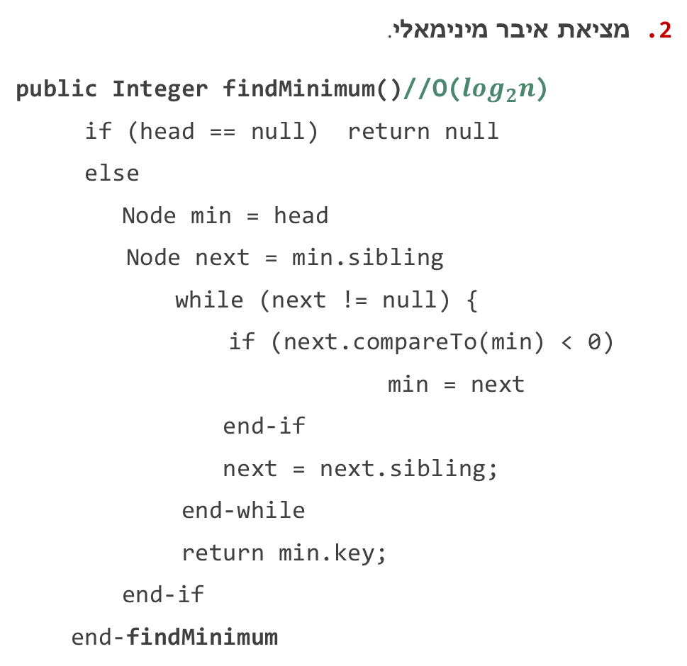
ערמה בינומית – פסדו-קוד
.2מציאת איבר מינימאלי.
public Integer findMinimum()//O($\log_{2}n$)
if (head == null) return null
else
Node min = head
Node next = min.sibling
while (next != null) {
if (next.compareTo(min) < 0)
min = next
end-if
next = next.sibling;
end-while
return min.key;
end-if
end-findMinimum
בניית ערמה בינומית חדשה, סיבוכיות O(1)
מכילה פעולה אחת: head = null
public class BinomialHeap
private Node head;
public BinomialHeap()//constructor O(1)
head = null
end-constructor
. . . . . .
end-class-BinomialHeap
2. מציאת איבר מינימאלי.
למציאת איבר מינימאלי אנו צריכים לעבור על רשימת
השורשים ולמצוא בה איבר מינימאלי. מכוון
שמספר עצים בינומיים לכל היותר $log2n+1$ סיבוכיות
הפעולה O(log₂n).

Slide 12
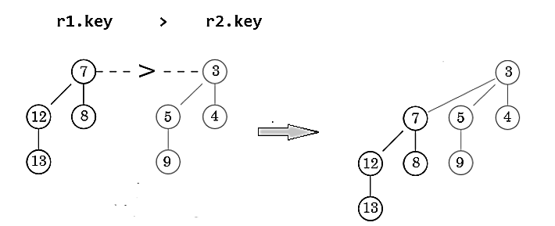
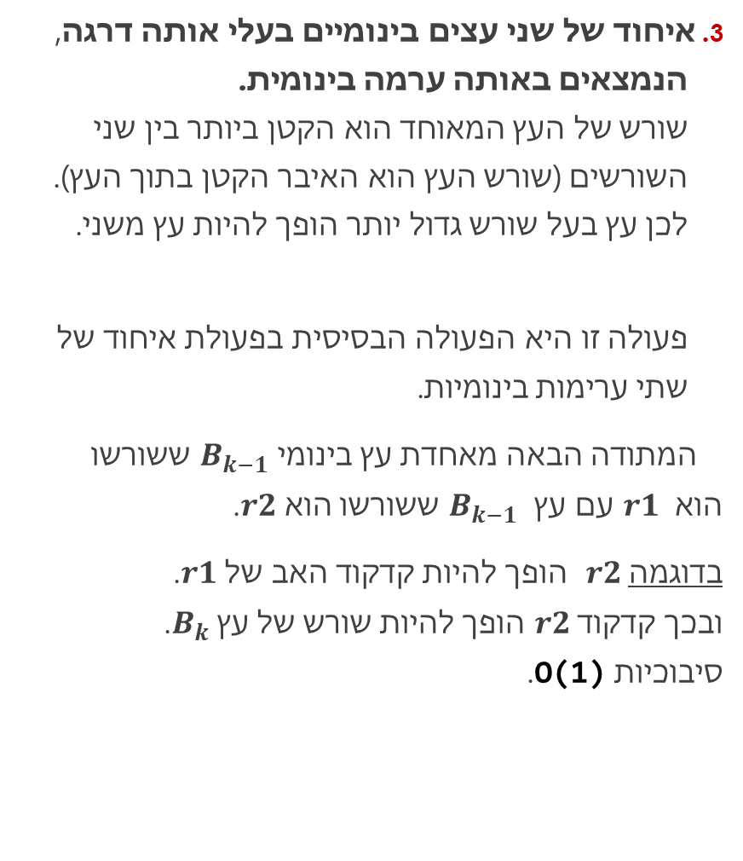
איחוד שתי ערמות בינומיות.
איחוד של שני עצים בינומיים בעלי אותה דרגה.
      // Merge two binomial trees of the same order
      // r1.key > r2.key
      private void linkTrees(Node r2, Node r1) {
      r1.parent = r2
      r1.sibling = r2.child
      r2.child = r1
      r2.degree++
      end-linkTrees
3. איחוד של שני עצים בינומיים בעלי אותה דרגה,
הנמצאים באותה ערמה בינומית.
שורש של העץ המאוחד הוא הקטן ביותר בין שני
השורשים (שורש העץ הוא האיבר הקטן בתוך העץ).
לכן עץ בעל שורש גדול יותר הופך להיות עץ משני.
פעולה זו היא הפעולה הבסיסית בפעולת איחוד של
שתי ערימות בינומיות.
המתודה הבאה מאחדת עץ בינומי $B_{k−1}$ ששורשו
הוא $r1$ עם עץ $B_{k−1}$ ששורשו הוא $r2$.
בדוגמה $r2$ הופך להיות קדקוד האב של $r1$.
ובכך קדקוד $r2$ הופך להיות שורש של עץ $B_{k}$.
סיבוכיות O(1).

Slide 13
איחוד שתי ערמות בינומיות.
פעולת האחוד של שתי ערמות בינומיות היא המעניינת ביותר בין כל הפעולות.
הפעולה הראשונה היא מיזוג של שתי ערמות בינומיות לפי דרגות העצים הבינומיים שלהם.
אחרי המיזוג אנו צריכים לקבל ערמה בינומית המקיימת את כל התכונות של ערמה בינומית.
אם בעץ הממוזג יש שני עצים באותה דרגה, אז שני האלה ימוזגו שוב.
אם בעץ הממוזג יש שנים או שלושה עצים בעלי אותה דרגה ממזגים את השני העצים הימניים.
דוגמה זו מציגה את האיחוד של שתי ערימות בינומיות על ידי איחוד של שני עצים בינומיים
מאותה דרגה אחד אחרי השני.
שימו ♥: בכל אחד מערמות אין שני עצים בעלי אותו גובה. לכן אחרי המיזוג נקבל לכל היותר
שתי ערמות בעלי אותה דרגה.
לפי כך באחוד ערמה ממוזגת נקבל לכל היותר שלושה עצים בעלי אותה דרגה

Slide 14
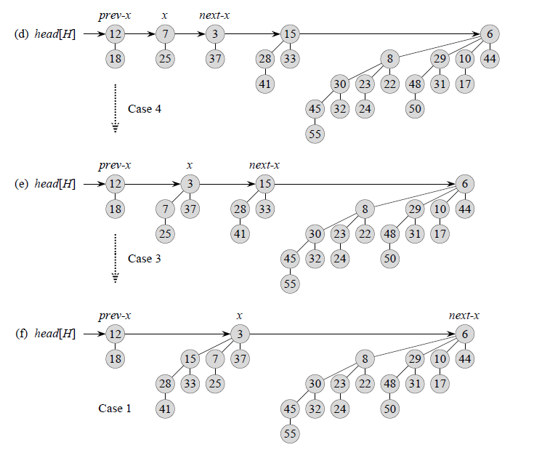
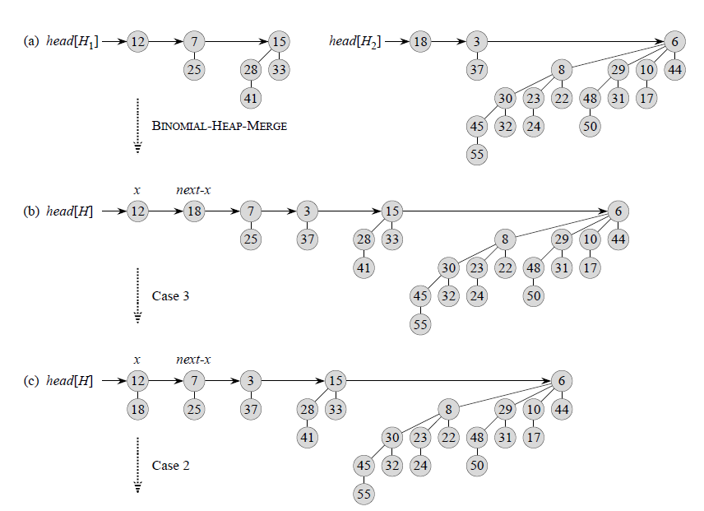
ערמה בינומית – איחוד שתי ערמות
דוגמה: מיזוג שתי ערמות בינומיות

Slide 15
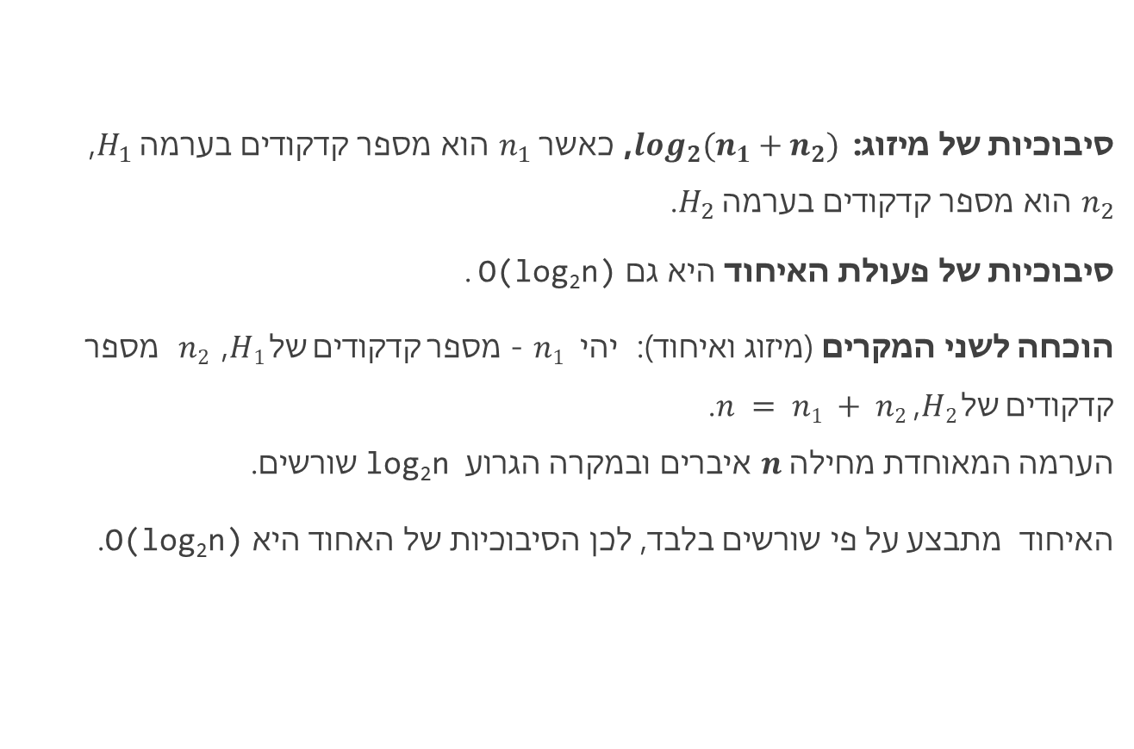
ערמה בינומית – איחוד שתי ערמות
סיבוכיות של מיזוג: $\log_{2}(n_{1}+n_{2})$, כאשר $n_{1}$ הוא מספר קדקודים בערמה $H_{1}$,
$n_{2}$ הוא מספר קדקודים בערמה $H_{2}$.
סיבוכיות של פעולת האיחוד היא גם O(log₂n) .
הוכחה לשני המקרים (מיזוג ואיחוד): יהי $n1$ - מספר קדקודים של $H1$, $n2$ מספר קדקודים של $H2$, $n = n1 + n2$.
הערמה המאוחדת מחילה $n$ איברים ובמקרה הגרוע log₂n שורשים.
האיחוד מתבצע על פי שורשים בלבד, לכן הסיבוכיות של האחוד היא O(log₂n).

Slide 16
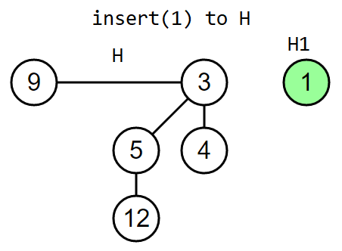
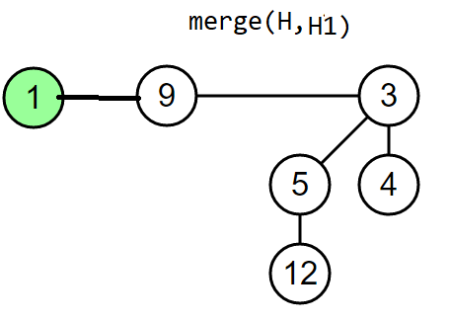
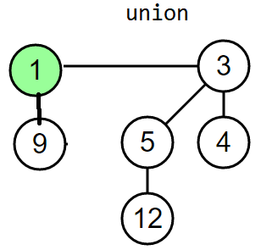
ערמה בינומית – הוספת איבר חדש
הוספת איבר חדש x לערמה בינומית:
בונים ערמה חדשה שמחילה איבר אחד x,
מאחדים את הערמה הנוכחית עם ערמה חדשה.
binomialHeapInsert(H, key) //O(log₂n)
x = new Node(key)
H1 = makeBinomialHeap()
x.parent = null
x.child = null
x.sibling = null
x.degree = 0
H1.head = x
H = binomialHeapUnion(H, H1)
end-binomialHeapInsert

Slide 17
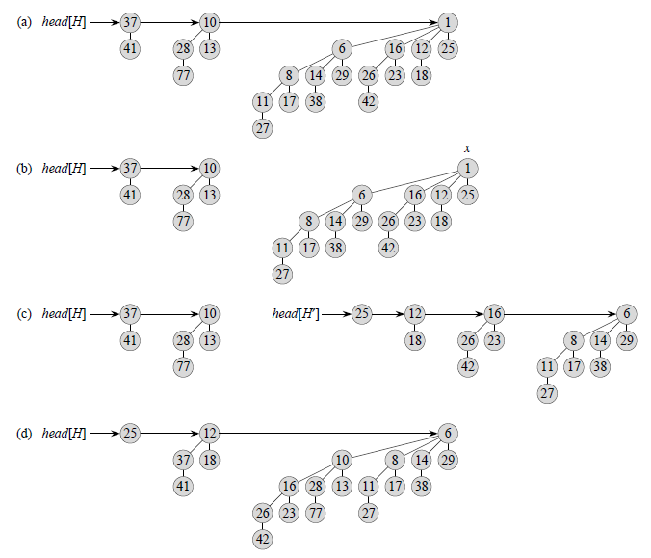
ערמה בינומית – הוצאת איבר מינימאלי
binomialHeapExtractMin(H) //O(log₂n)
מחפשים את השורש x הקטן ביותר.
מנתקים את תת-ערמה שמכילה את x מערמה מקורית.
מקבלים שתי ערמות.
מוחקים את מתת-ערמה שמכילה אותו . בונים ערמה חדשה שבה הבנים של x הופכים לשורשים שלה.
הופכים את סדר השורשים בעץ החדש, כי העצים שמרכיבים את הערמה החדשה צריכים להיות ממוינים לפי הדרגה של השורשים. (בעץ בינומי תת-עצים שהם הבנים מסודרים בסדר עולה מימין לשמאל).
מאחדים את שתי הערמות ומקבלים ערמה שלא מכילה
את x.

Slide 18
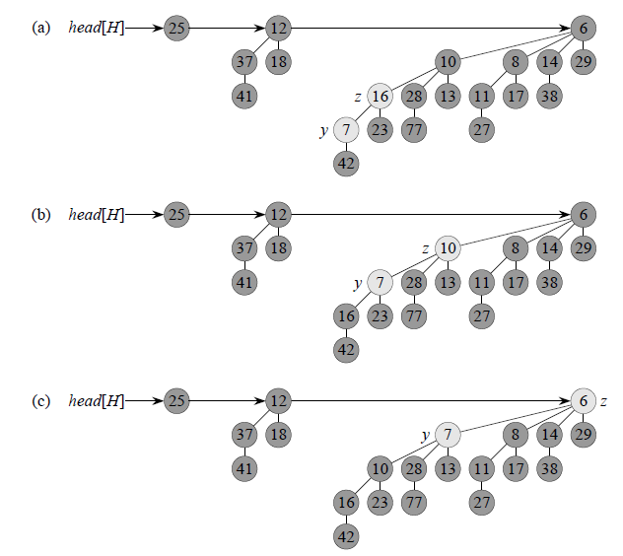
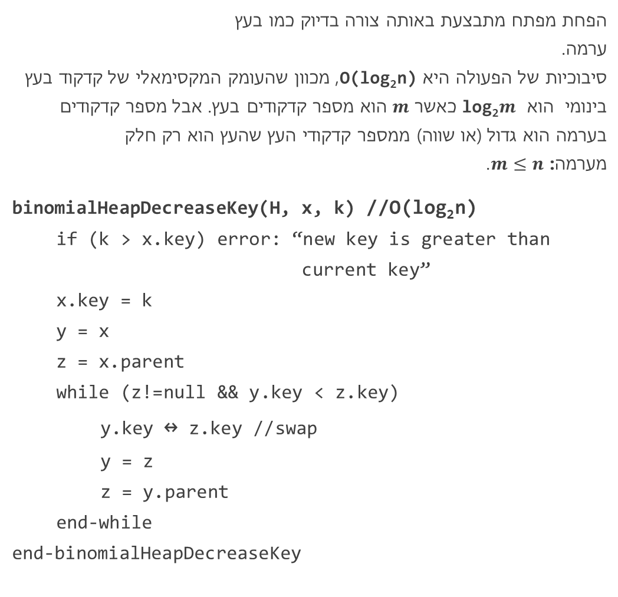
ערמה בינומית – הפחתת ערך המפתח
הפחת מפתח מתבצעת באותה צורה בדיוק כמו בעץ
ערמה.
סיבוכיות של הפעולה היא O(log₂n), מכוון שהעומק המקסימאלי של קדקוד בעץ בינומי הוא log₂$m$ כאשר $m$ הוא מספר קדקודים בעץ. אבל מספר קדקודים בערמה הוא גדול (או שווה) ממספר קדקודי העץ שהעץ הוא רק חלק
מערמה: $m≤n$.
binomialHeapDecreaseKey(H, x, k) //O(log₂n)
if (k > x.key) error: “new key is greater than
current key”
x.key = k
y = x
z = x.parent
while (z!=null && y.key < z.key)
y.key ↔ z.key //swap
y = z
z = y.parent
end-while
end-binomialHeapDecreaseKey
בדוגמא זו צריך להפחית ערך של קדקוד y שהמפתוח שלו היה 26 ל 7.

Slide 19
ערמה בינומית – מחיקת איבר
מחיקת קדקוד x מערמה בינומית:
מפחיתים את המפתח שלו ל- -∞ , הוא יהפוך לקדקוד בעל מפתח מינימאלי ,
כלומר עולה לשורש של העץ שהו שייך לו.
מוחקים את האיבר המינימאלי -∞ מערמה.
binomialHeapDelete(H, x)
binomialHeapDecreaseKey(H, x, -∞)// O(log₂n)
binomialHeapExtractMin(H) // O(log₂n)
end-binomialHeapDelete

Slide 20
ערמה בינומית: סיכום
טבלת הסיבוכיות (המקרה הגרוע):
שימוש בערמת בינומית - תור עדיפויות.
בערמת בינומית - משתמים באלגוריתמים של Prim, Dijkstra, .
ב-java מחלקה java.util.PriorityQueue<E> ממומשת ע"י ערמה בינומית,
אבל לא מכילה פעולה של הפחתת מפתח (היא private) decrease-key
גם ב c++ וב- python יש ספריות המממשות את ערמה בינומית.
makeHeap | O(1)
insert | O(log₂n)
minimum | O(log₂n)
extractMinimum | O(log₂n)
union | O(log₂n)
decreaseKey | O(log₂n)
delete | O(log₂n)

Slide 21

את השאלות יש לשאול בפורום הקורס
(מידע אישי – מודל)

